Slide 1
IIP Lab Seminar
Oral Maxillofacial Data
Oct 17, 2022
Choo Woo Chan

Slide 2
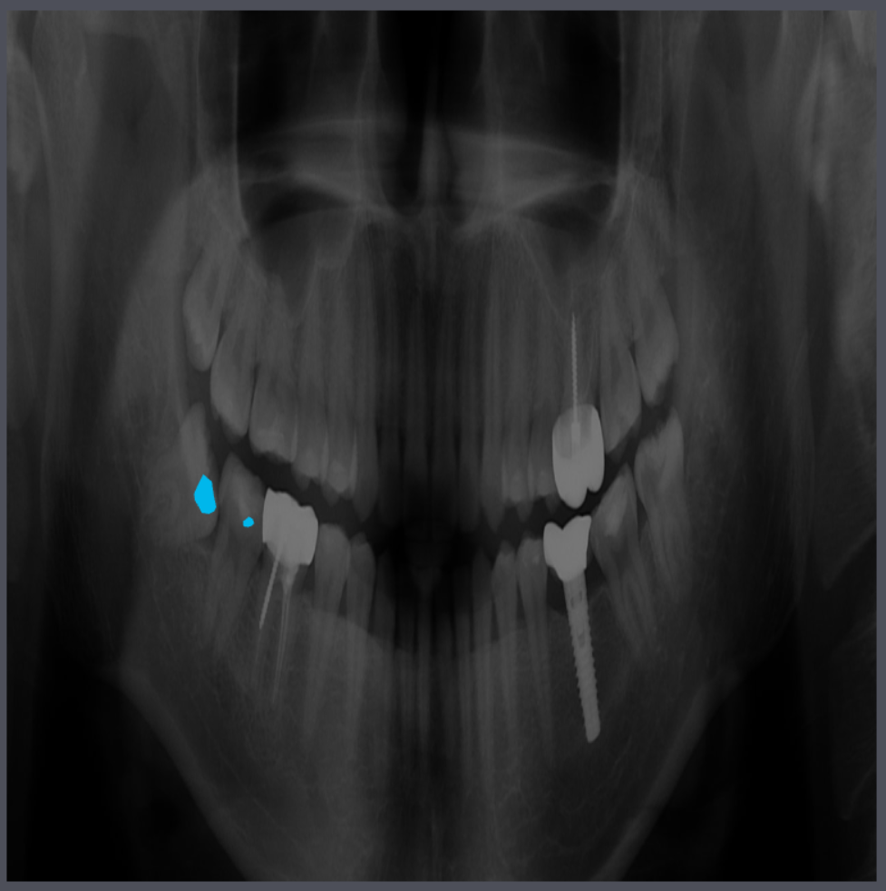
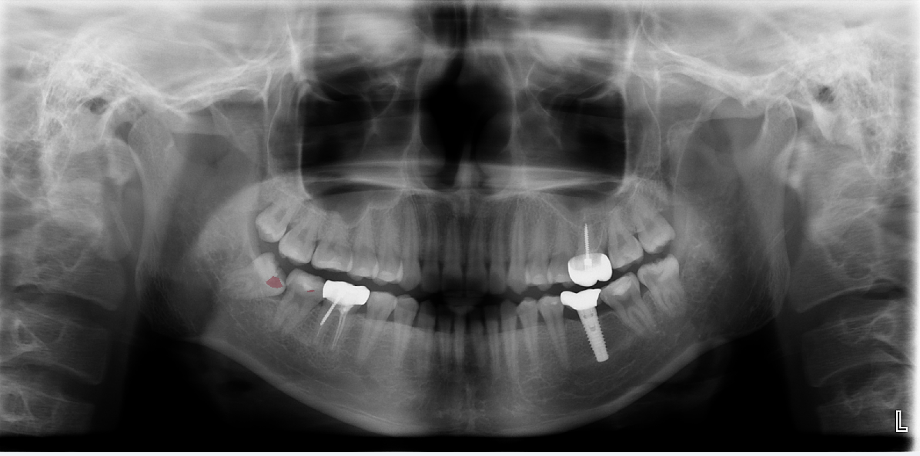
Experiment
Original Image
501장의 Train 59장의 Valid 29장의 Train으로 이루어진 데이터
약 상하 10% 좌우 30% 크롭을 통해서 불필요한 배경을 삭제함
Yolov5모델의 최적화 하기 위해 1280x1280 정사각형 이미지로 변환함
이미지 크기 변화로 인하여 라벨링 좌표를 수정함
After Preprocessing Image

Slide 3
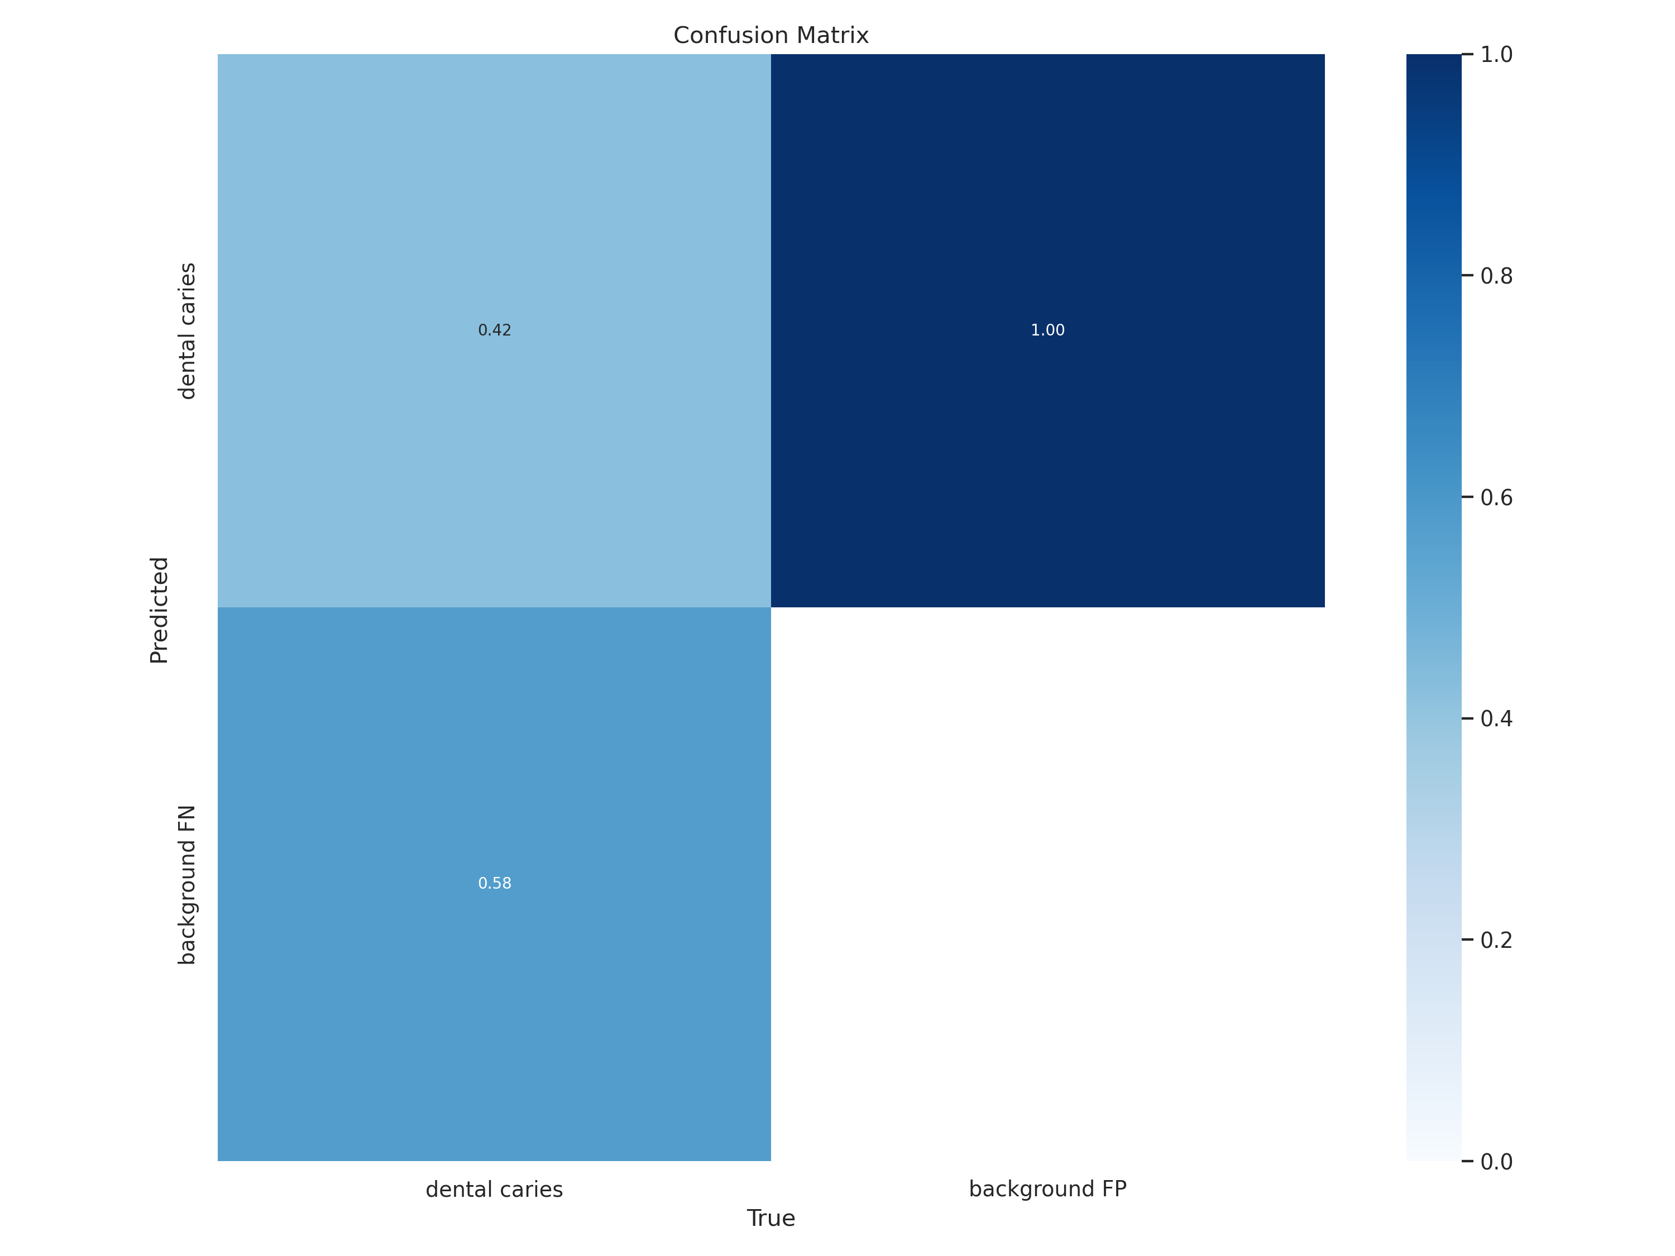
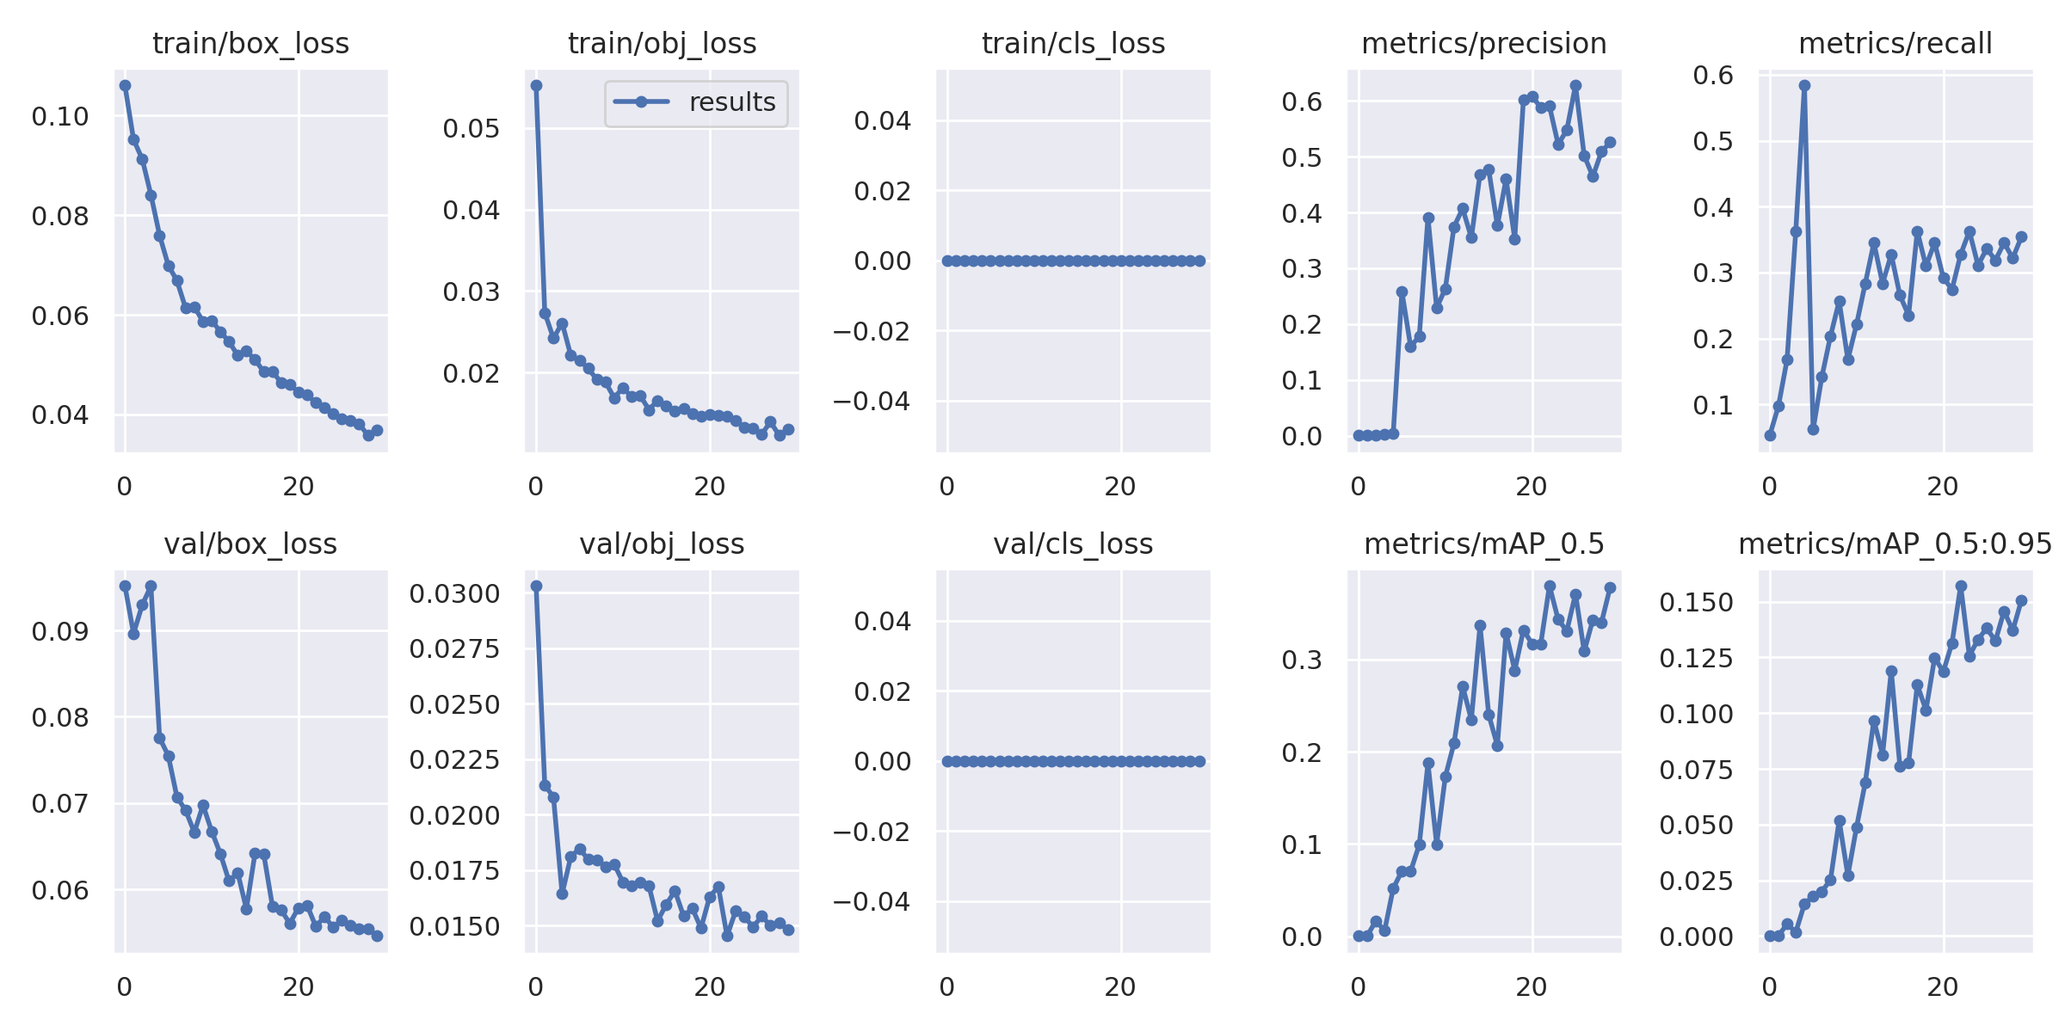
Result
0.42
1.00
0.58
Result Graph
Confusion Matrix에서 치아우식증 판별 정확도는 42%
mAp_0.5는 38%를 기록함
Confusion Matrix

Slide 4
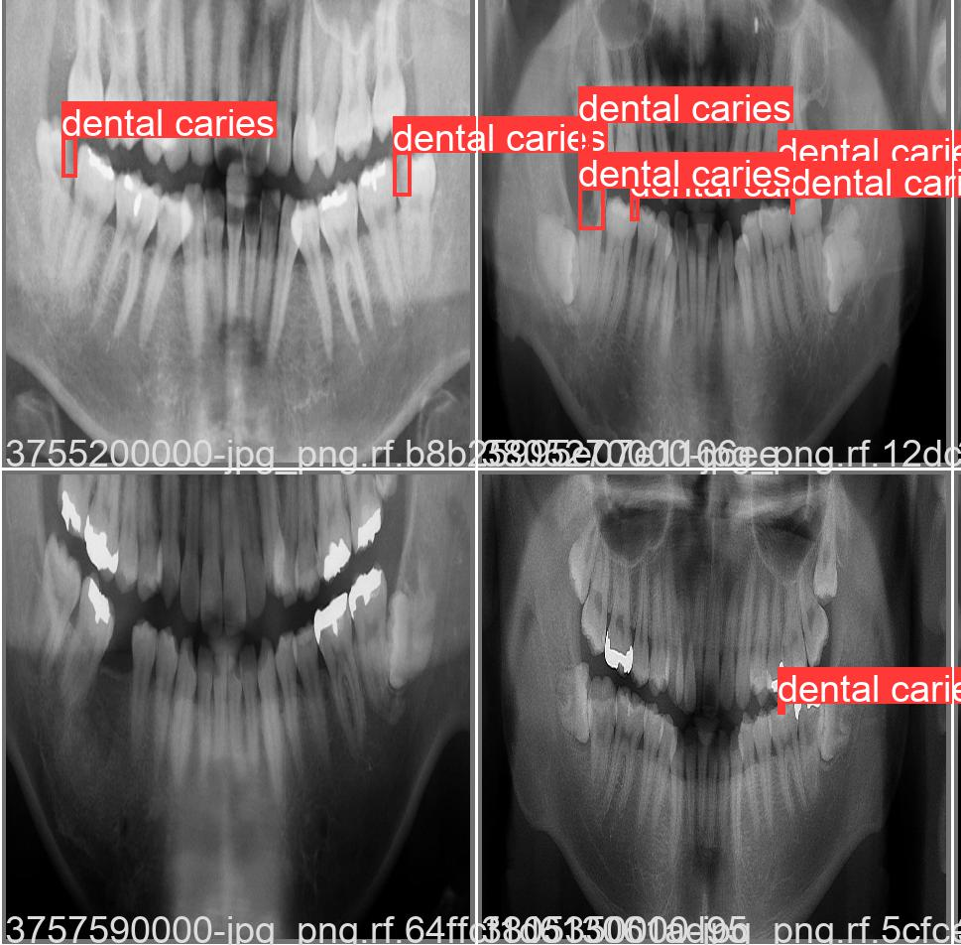
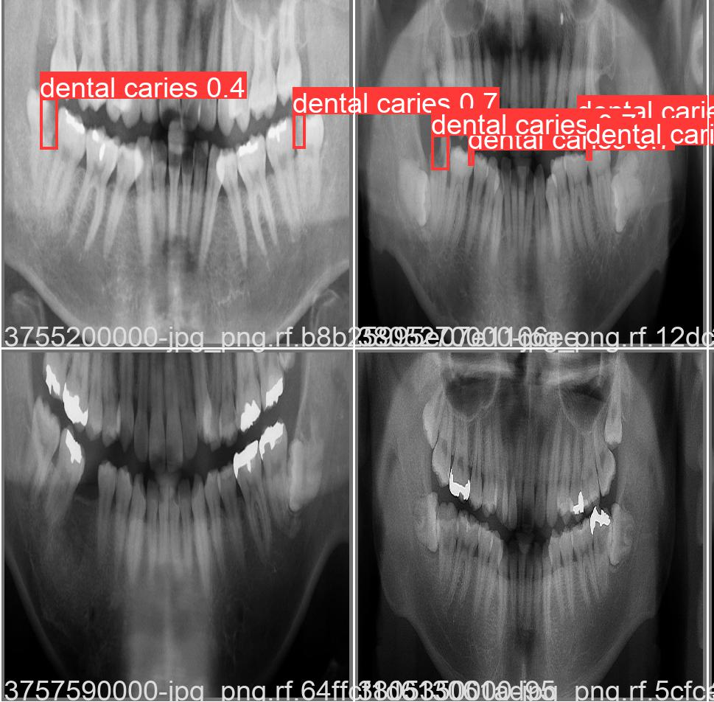
Result
Labels
Predicted

Slide 5
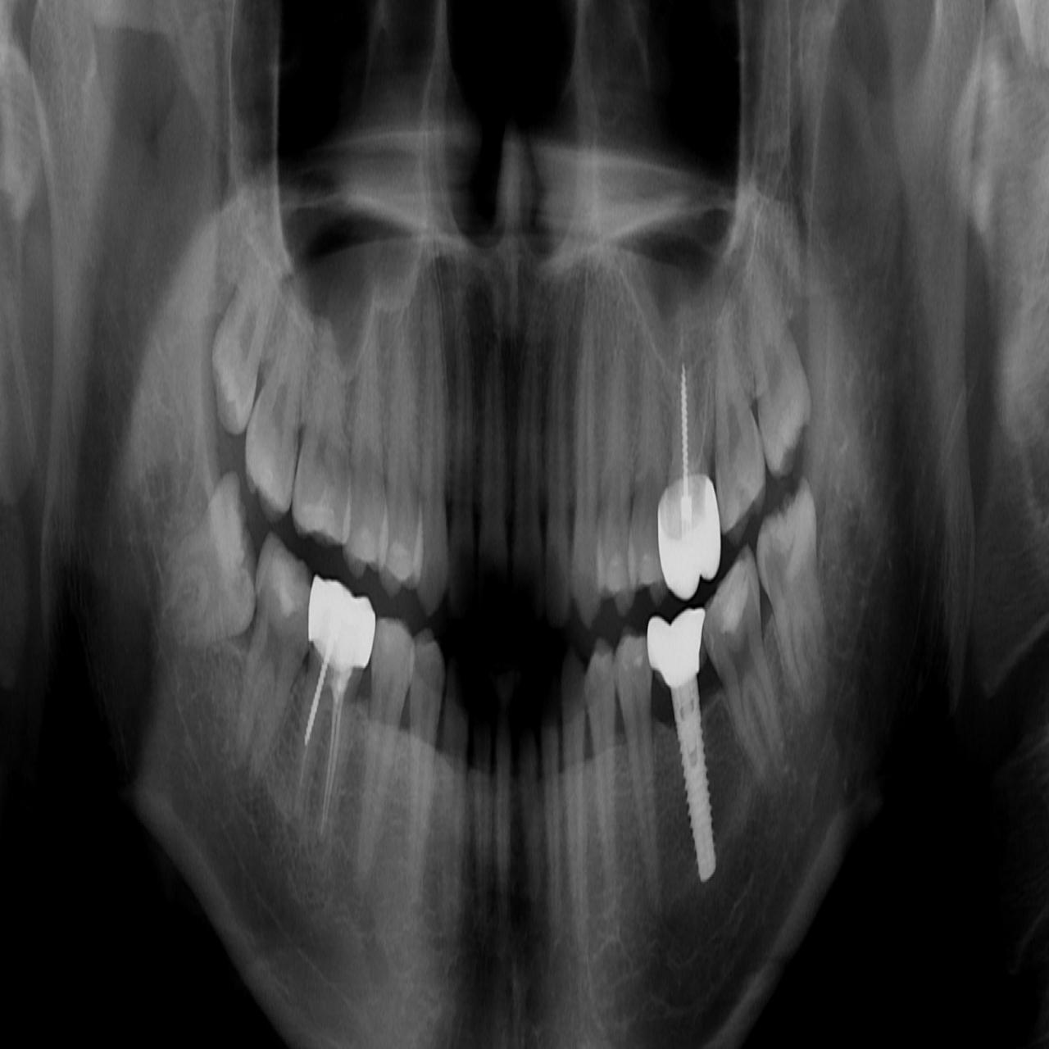
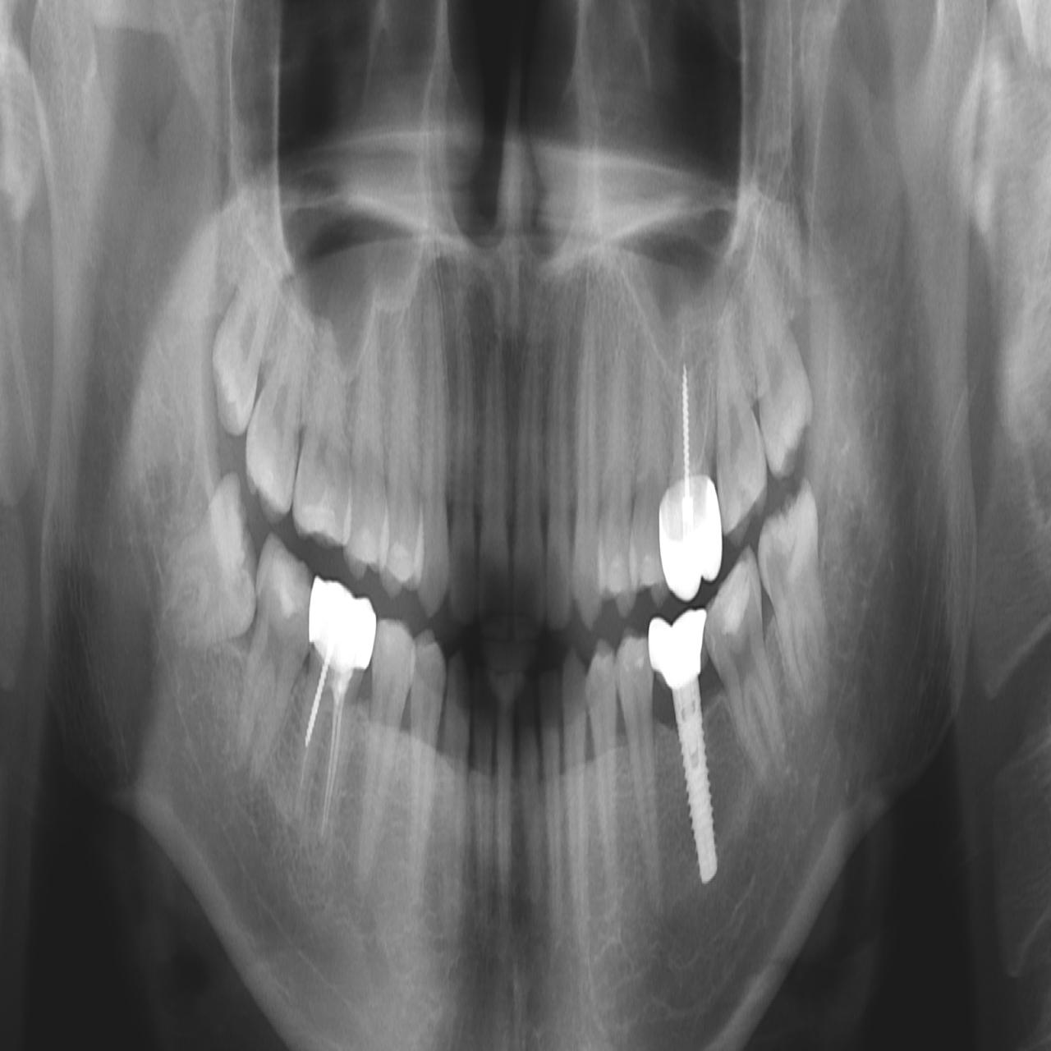
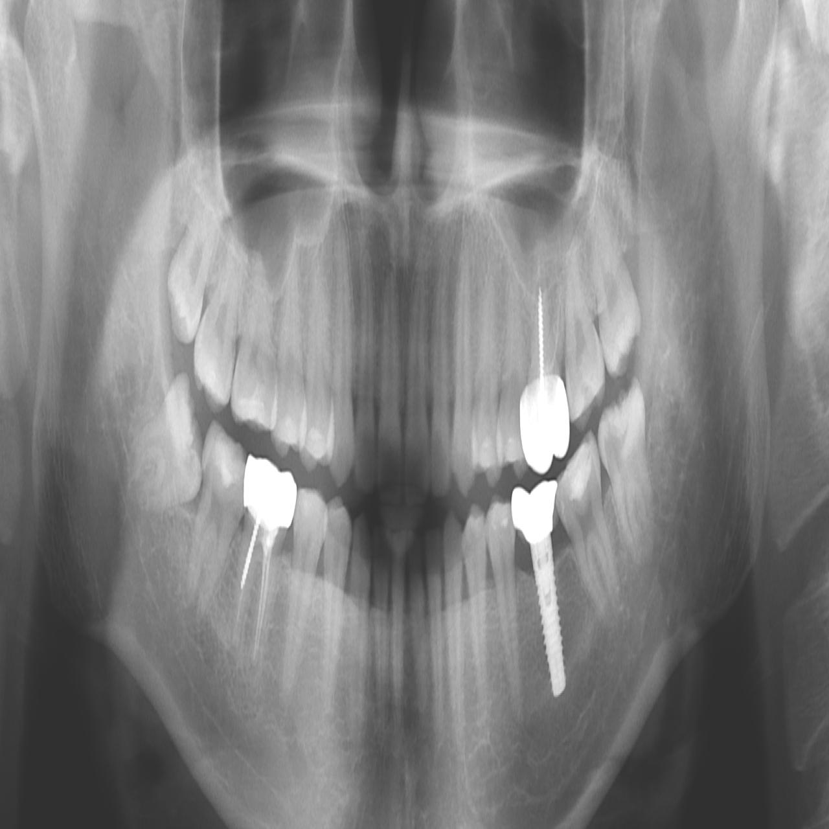
Experiment
-25% Bright Image
Original Image
+25% Bright Image
이미지에서 다소 검게 나오는 치아우식증 판단의 정확성을 높이기 위해 이미지의 밝기를 조절하여 Augmentation함
밝기가 -25%와 +25%된 데이터들을 추가하여 1500장의 Train 데이터를 사용함

Slide 6
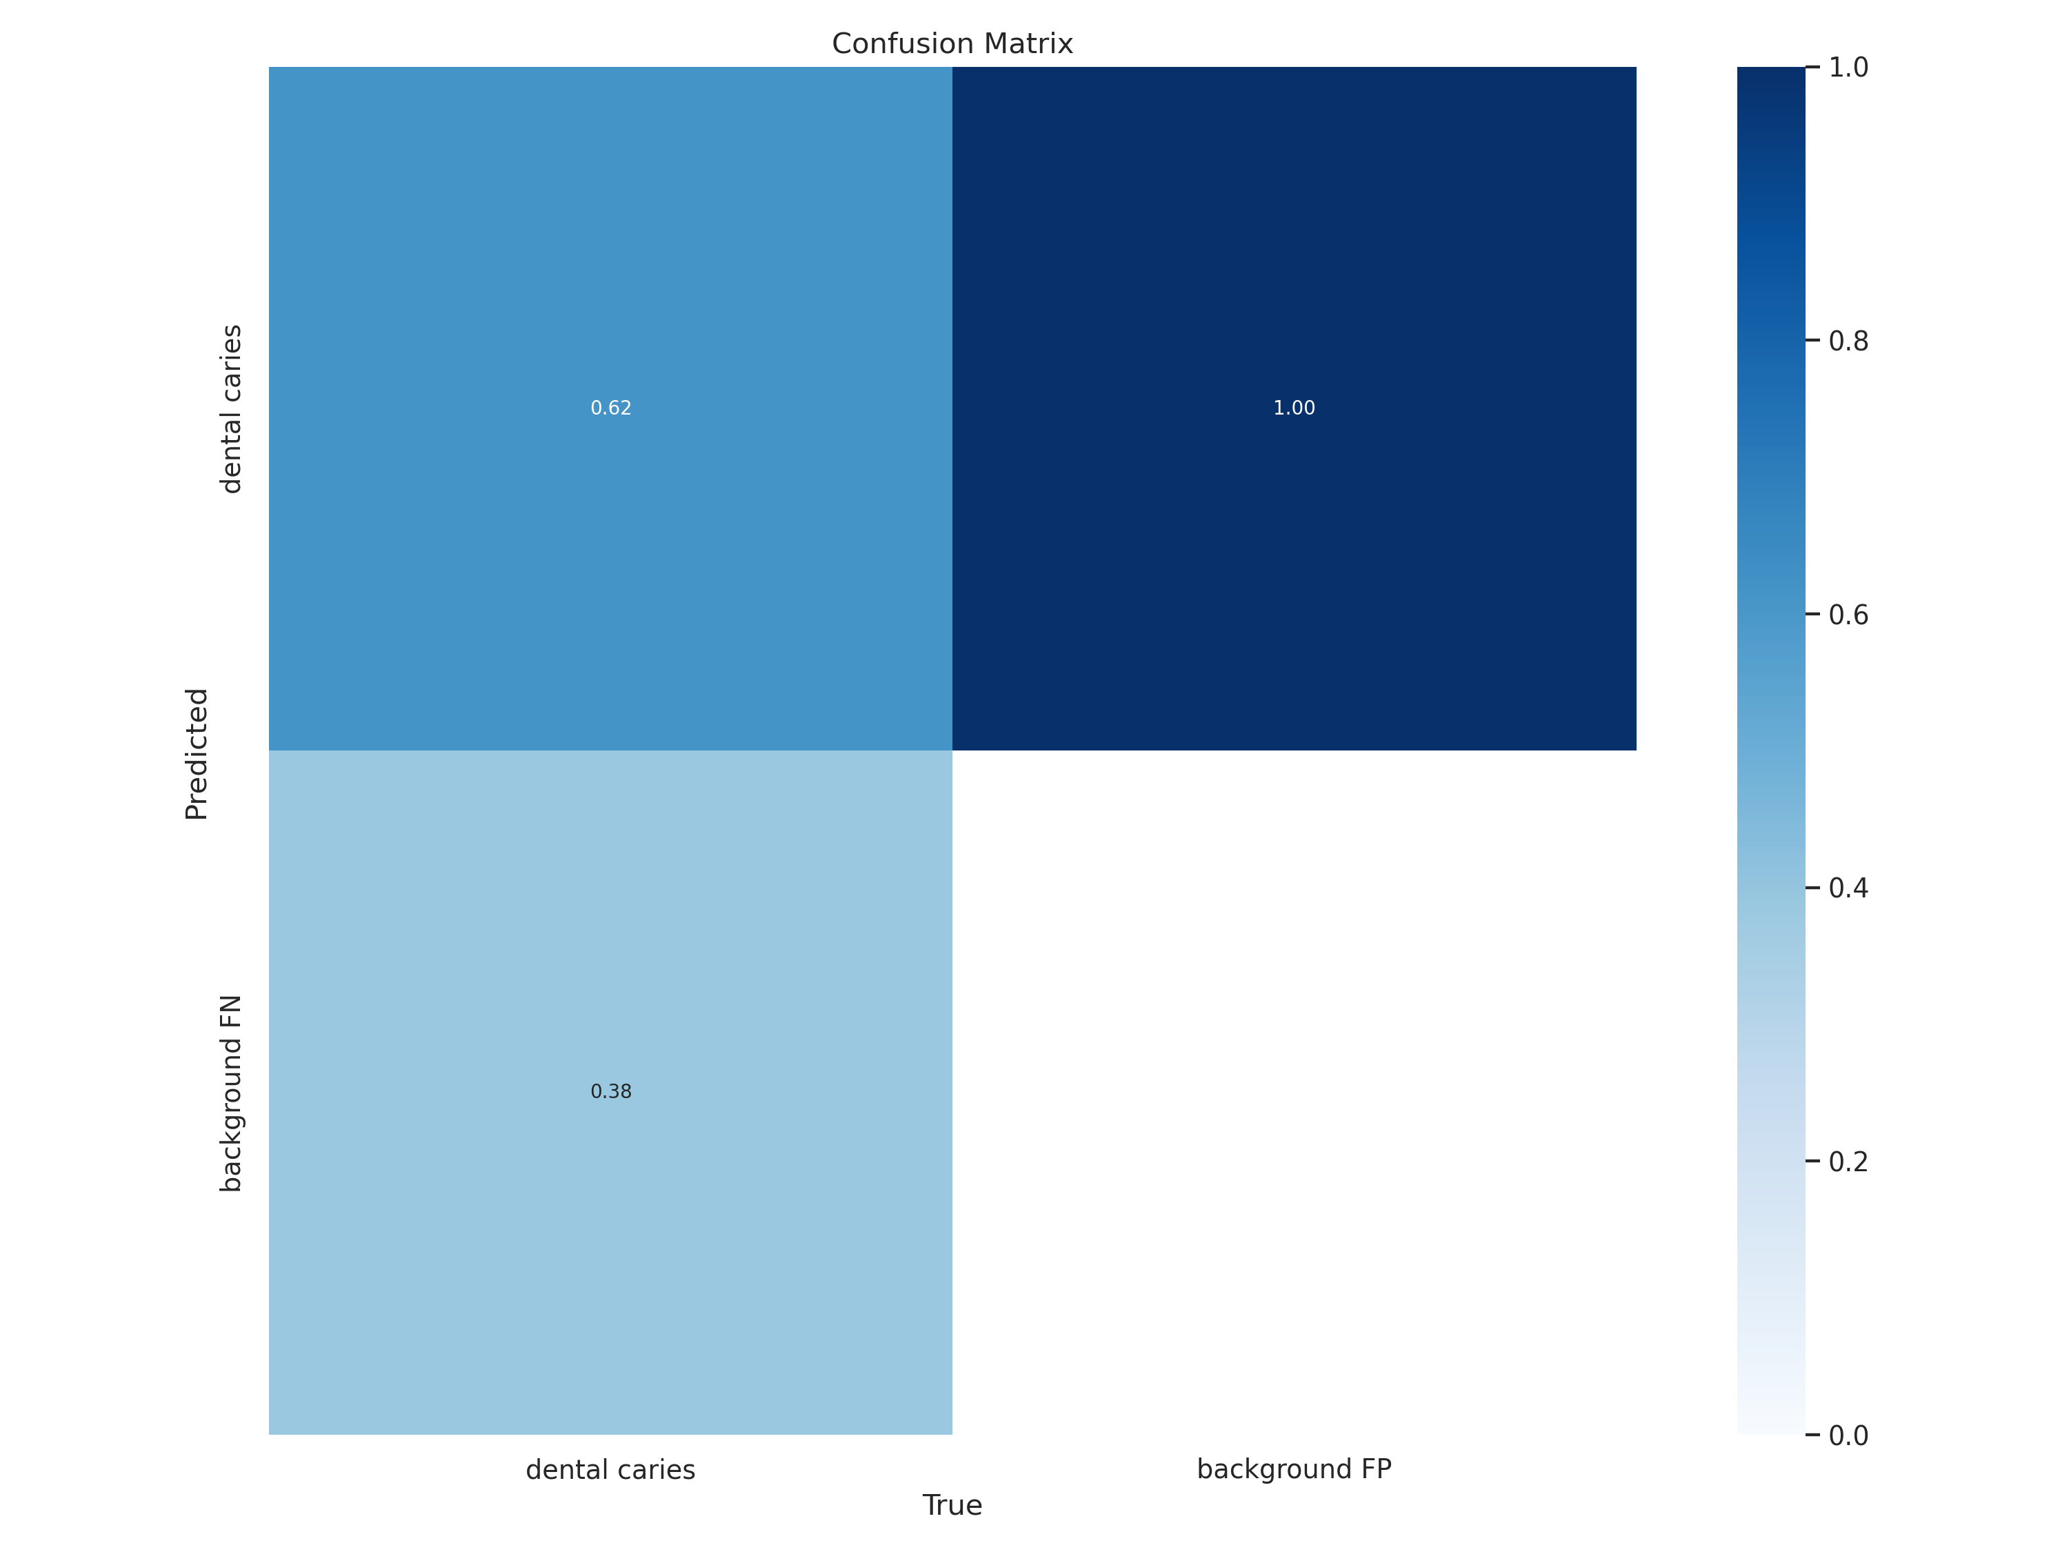
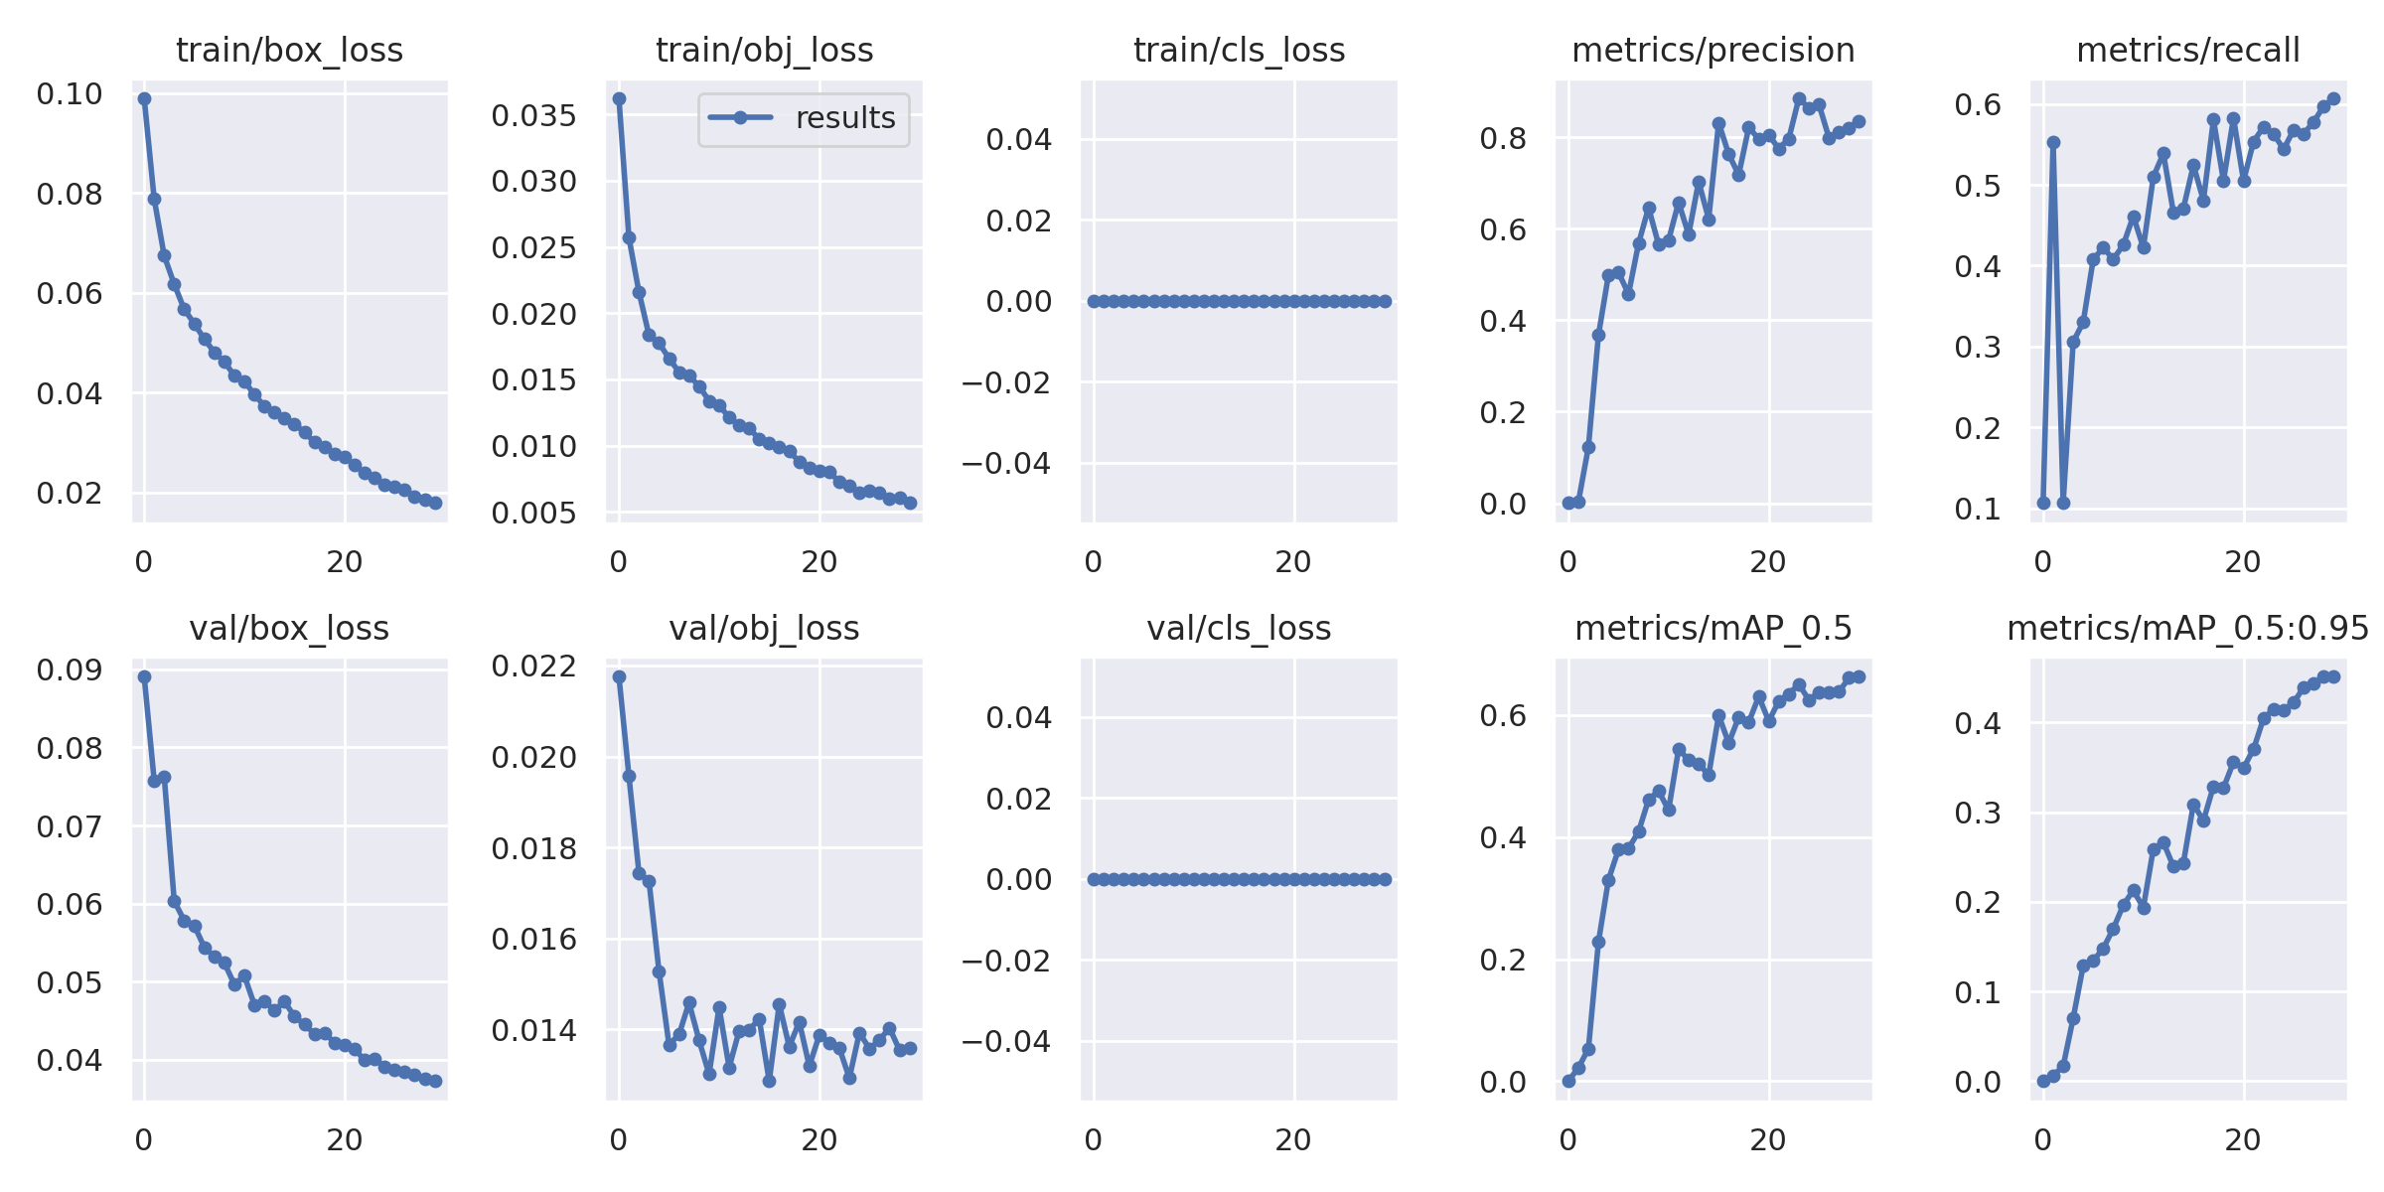
Result
0.62
1.00
0.38
Result Graph
Confusion Matrix에서 치아우식증 판별 정확도는 62%
mAp_0.5는 66%를 기록함
Confusion Matrix

Slide 7
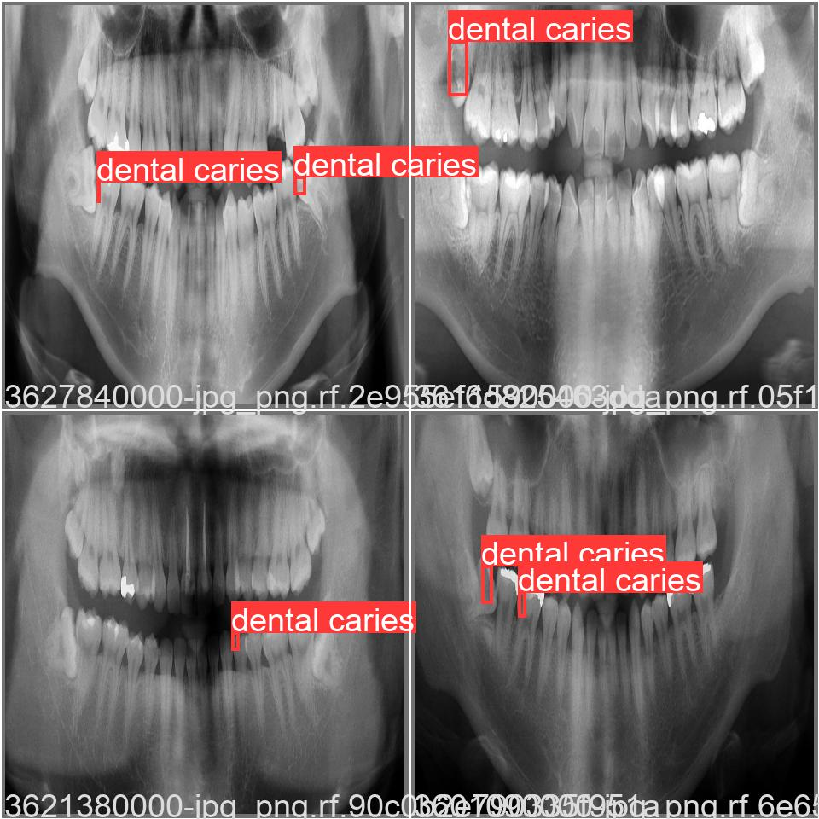
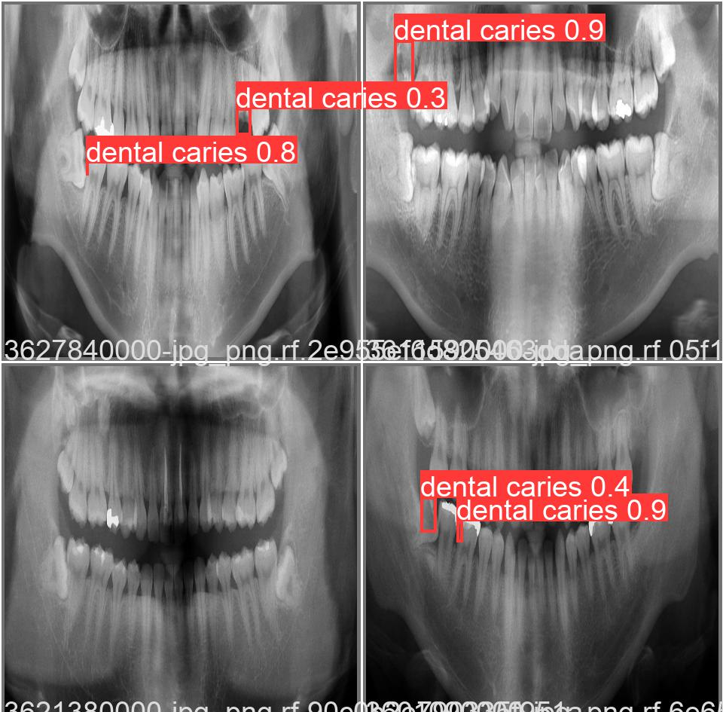
Result
Labels
Predicted

Slide 8
Thank you
Contact
woochan7@gachon.ac.kr
woochan780@gmail.com
Lab
IIPLab
https://iiiplab.gachon.ac.kr

